Slide 1
Урок математики
3 класс
учитель начальных классов
государственного учреждения
образования
«Терюхская средняя школа»
Синькевич Наталья Анатольевна

Slide 2
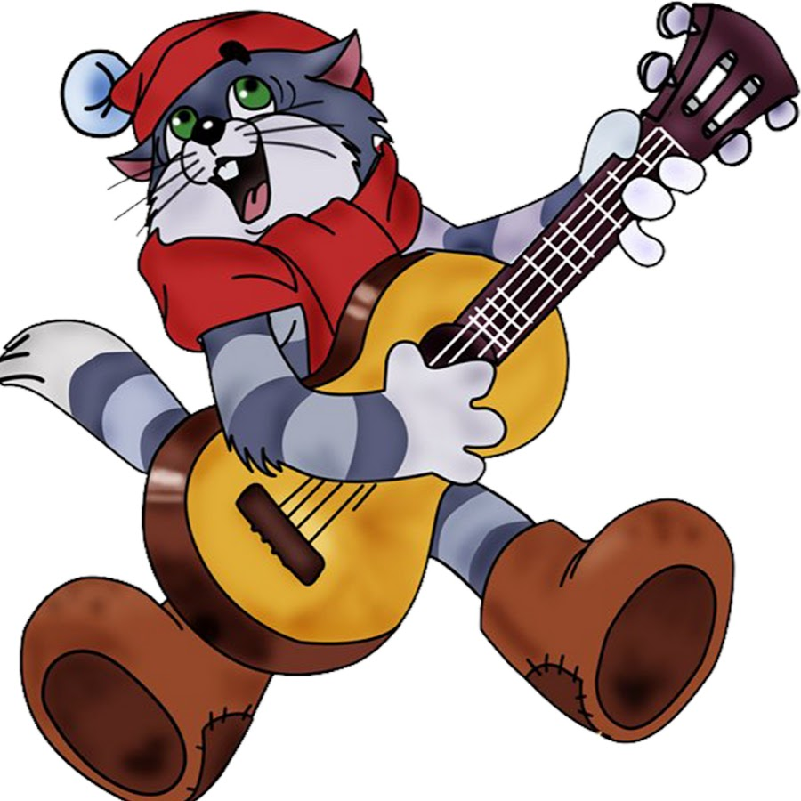


Slide 3
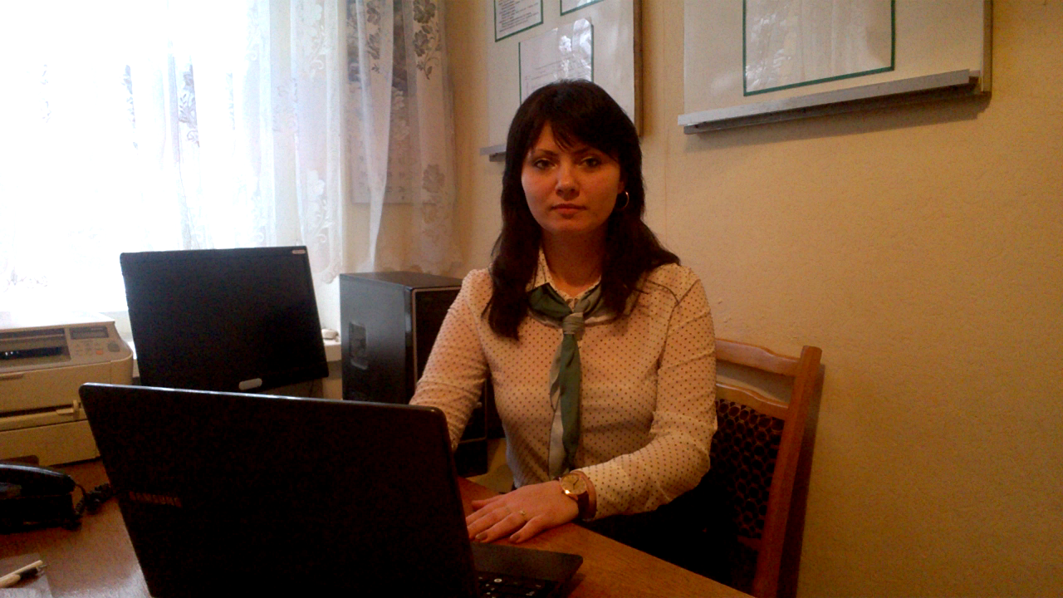

Slide 4
Восстановите цепочку
:5
30
6
·2
· 4
15
24
-2
17
12
:2
Молодцы!

Slide 5
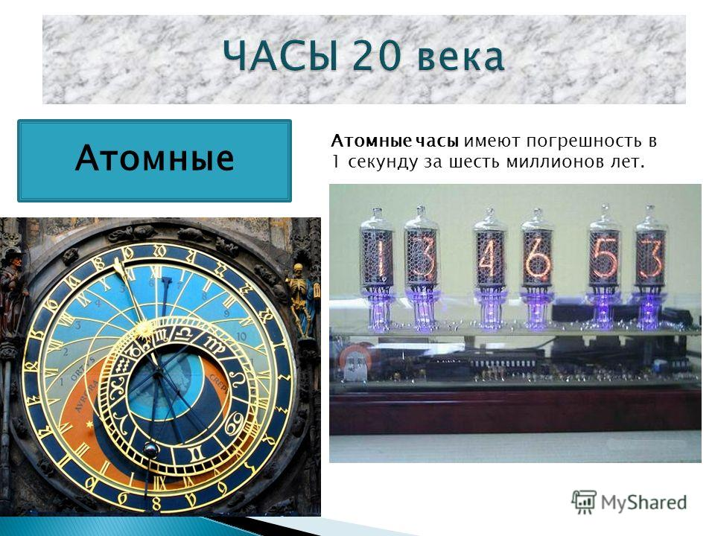
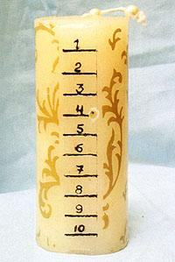
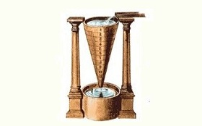
ЧАСЫ

Slide 6
САмопроверка
1 карточка 2 карточка
42:14=3□ 48:х=16
2·14=28 х=48:16
3·14=42 х=3
3 карточка
1)23+46=69(т.)
2) 69:23=3(р.)

Slide 7


Slide 8
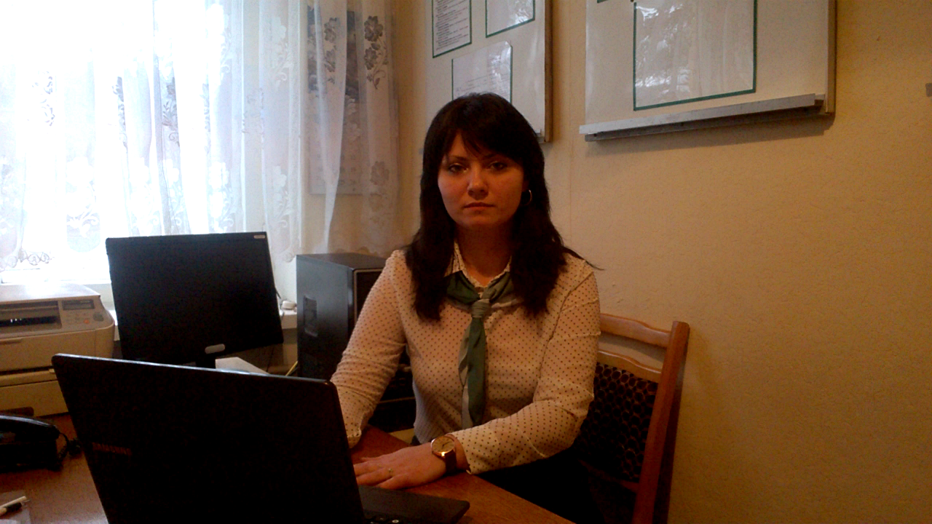

Slide 9
СПАСИБО ЗА УРОК!

